Slide 1
14.1
Describing Oscillation

Slide 2
Oscillatory motion VS Periodic Motion
Periodic motions are motions that repeat itself over time.
Ex = planetary motion, the motion of moons around planets, the motion of orbital satellites, the motion of the blades of a fan, the rotation of an engine
Periodic motions classified two main categories: natural periodic motions (without any external force) & artificial or man-made periodic motions (forced periodic motions such as diesel engines)
Oscillatory motions are motions where an equilibrium point exists.
The oscillatory motion can occur over a middle equilibrium point or between two states.
Ex: Pendulum, Alternating Current

Slide 3
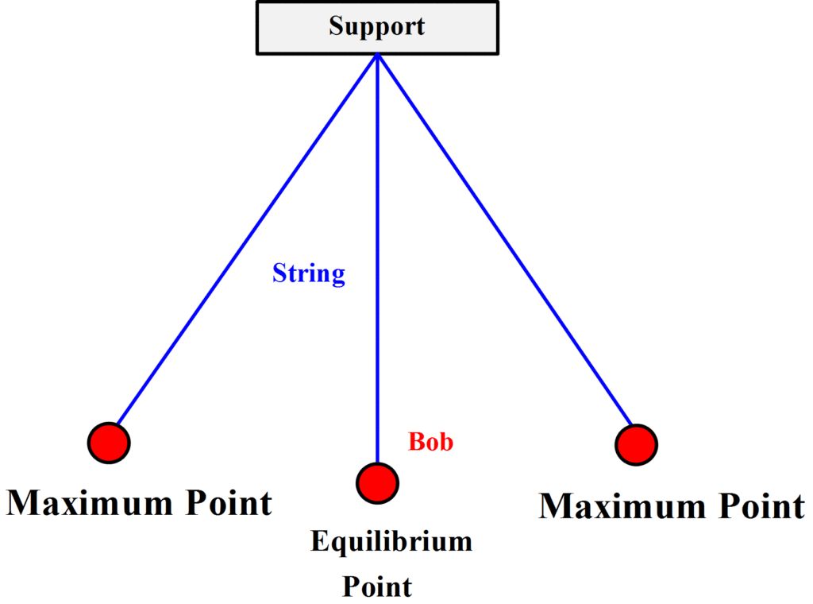
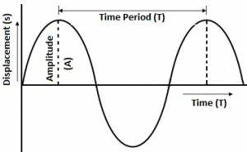
The oscillatory motions are mostly sinusoidal.

Slide 4
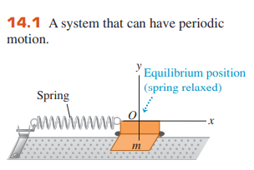
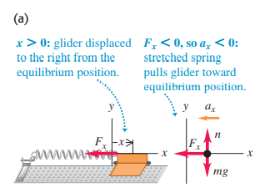
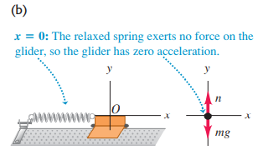
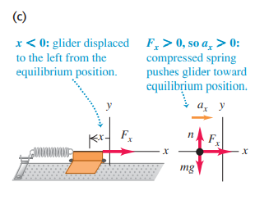
O = the equilibrium position, where the spring is neither stretched nor compressed
x = displacement
Whenever the body is displaced from its equilibrium position, the spring force tends
to restore it to the equilibrium position = restoring force Fx
Oscillation can occur only when there is a restoring force tending to return the system to equilibrium
Tiga kondisi:

Slide 5




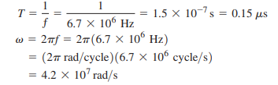

Amplitude, Period, Freq, & Angular Freq
Amplitude (A) = maximum magnitude of displacement from equilibrium.
Period (T) = the time for one cycle. It is always positive. The SI unit is the second, but it is sometimes expressed as “seconds per cycle.”
Frequency (f) = the number of cycles in a unit of time. It is always positive. The SI unit of frequency is the hertz.
Angular freq = Satuan: rad/s

Slide 6
14.2
Simple Harmonic Motion

Slide 7
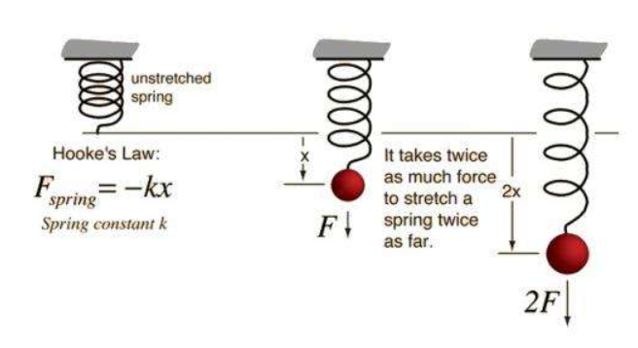
The simplest kind of oscillation occurs when the restoring force (Fx) is directly proportional to the displacement from equilibrium x.
Hooke's law: the force required to stretch an elastic object such as a metal spring is directly proportional to the extension of the spring

Slide 9
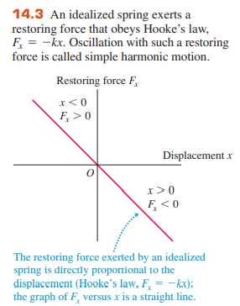

When the restoring force is directly proportional to the displacement from equilibrium, as given by Eq. (14.3), the oscillation is called simple harmonic motion, abbreviated SHM
*note: tanda displacement x harus sesuai arah gerak
Fx and x always have opposite signs.
Force constant (k) selalu bernilai positif
Satuan k = N/m atau kg/s²

Slide 10

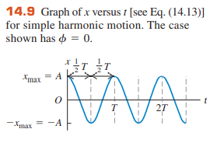
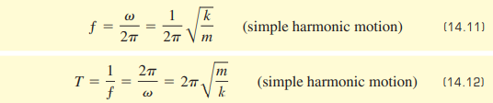

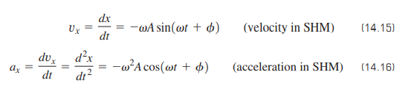


Circular Motion and the Equations of SHM:
In simple harmonic motion the period and frequency do not depend on the amplitude A
Displacement, Velocity, and Acceleration in SHM:

Slide 12
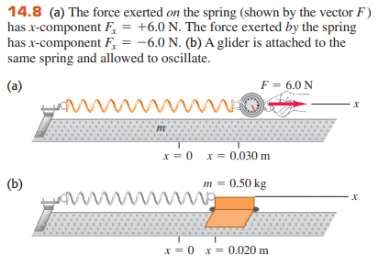
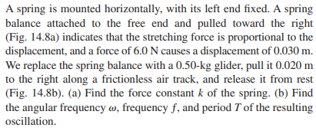
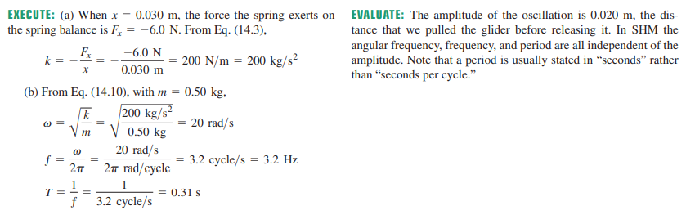
Contoh Soal:

Slide 14
14.3
Energy in SHM

Slide 15
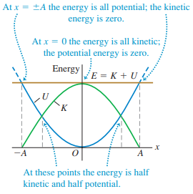






Note:
Saat x = A atau -A (max), benda akan diam (Vx=0)
Saat di equilibrium, tidak ada pergerakan (U=0)
U max saat x = A atau -A, K max saat x = 0

Slide 16
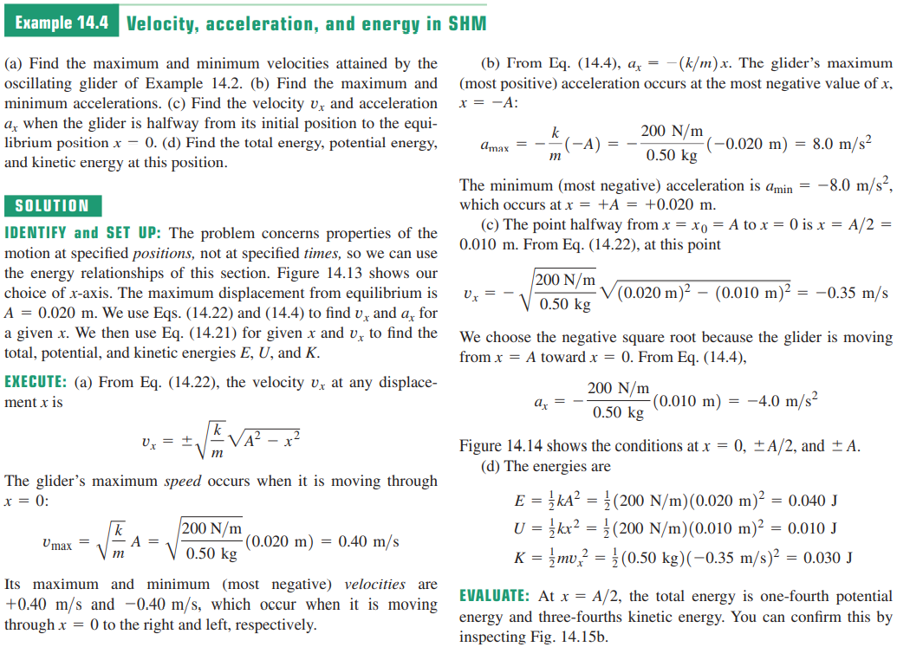

Contoh Soal:

Slide 17
14.4
Application Of SHM

Slide 18
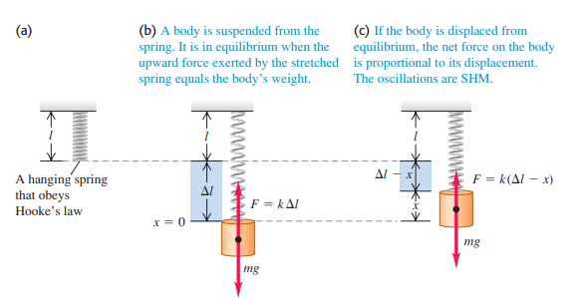






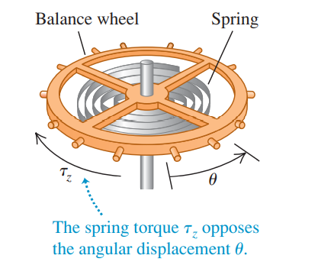
Vertical SHM
Angular SHM
K = the Greek letter kappa = constant = torsion constant
X = 0 = equilibrium position
positive x-direction to be upward.
Vibrations of Molecules

Slide 19
14.5 - 14.6
The Simple and Physical Pendulum

Slide 20
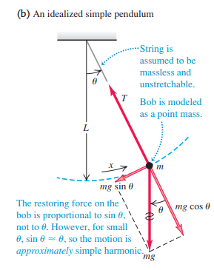
Bandul matematis merupakan benda ideal yang terdiri dari sebuah titik massa yang digantungkan pada tali ringan yang tidak bermassa. jika bandul disimpangkan dengan sudut dari posisi setimbangnya (small amplitude) lalu dilepaskan maka bandul akan berayun pada bidang vertikal

Slide 21
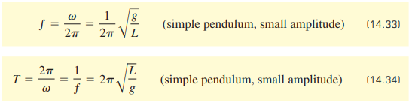

Slide 22
Contoh Soal
Sebuah bandul matematis yang memiliki panjang sebesar 5,88 m berada dalam lift. Saat lift naik dipercepat sebesar a = g/2. Tentukanlah periode bandul dalam lift yang dipercepat ke atas!

Slide 23

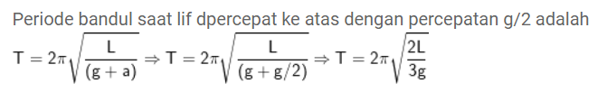

Slide 24
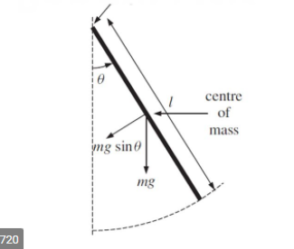
Bandul Fisis
Bandul fisik adalah pendulum nyata di mana benda dengan bentuk terbatas berosilasi. Dari frekuensi osilasinya, kita dapat menghitung momen inersia benda terhadap sumbu rotasi.

Slide 25
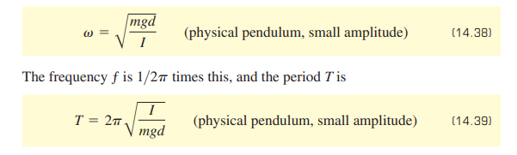

Slide 26
Contoh Soal
Sebuah batang lurus dengan panjang 60cm digantung di salah satu ujung lalu disimpangkan dari posisi setimbang.
Bila batang dilepas, maka batang berayun dan bergerak harmonik sederhana. Hitung Periode getarannya

Slide 27
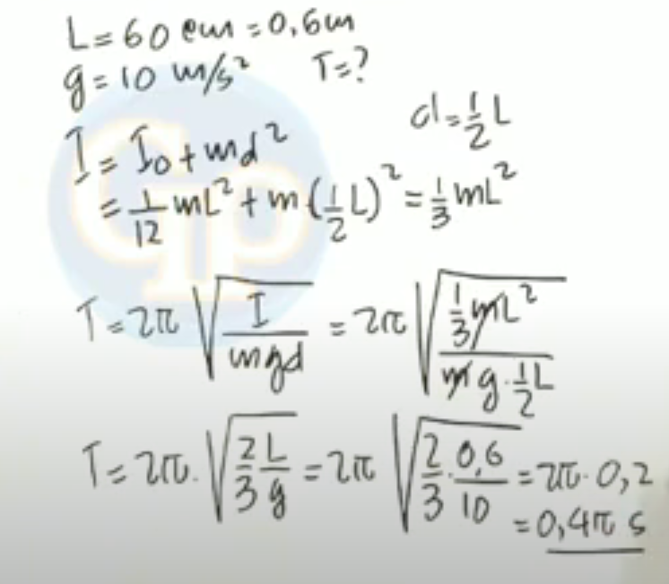

Slide 28
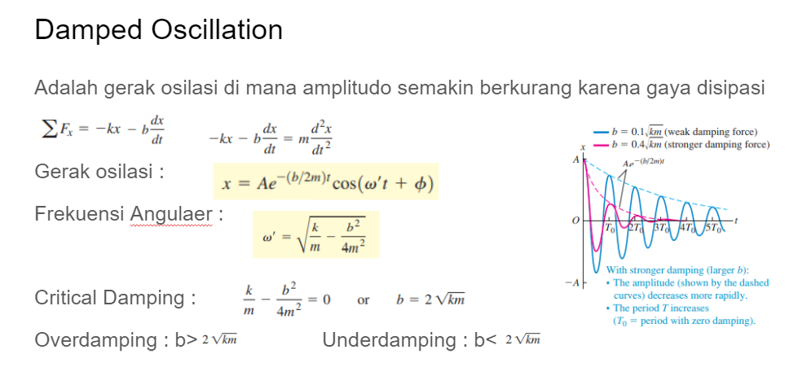

Slide 29
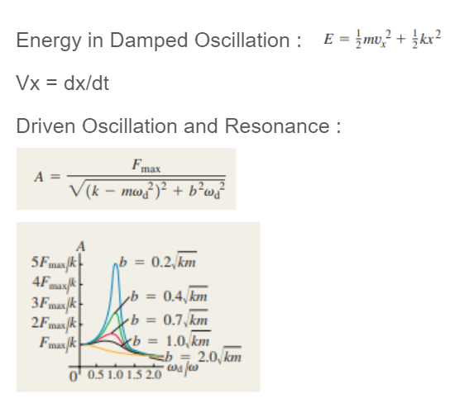

Slide 30
Latihan Soal
Sebuah ayunan sederhana ditempatkan di bawah sebuah lift. Jika lift dalam keadaan diam, periode ayunan 2 sekon. Jika percepatan gravitasi bumi 10 m/s2. Pada saat lift bergerak ke atas dengan percepatan 30 m/s2, tentukan periode ayunannya
Sebuah kotak dengan massa 500 g dikaitkan pada pegas dan ditarik sejauh 20 cm ke kanan dan dilepaskan. Osilasi yang terjadi diukur dan didapati memiliki periode 0,80 s. Tentukan:
Posisi dari kotak ketika kotak memiliki kecepatan 1.0 m/s
Hitung Spring Constant (k)
3. Sebuah keranjang dikaitkan pada pegas, ditarik sejauh 20.0 cm ke kanan dan dilepaskan saat t = 0 s. Setelah diamati, tercipta 15 osilasi pada detik 10.0 s. Tentukan:
Periode dari osilasi yang tercipta
Kecepatan maksimum dari keranjang

